Slide 1
数字综合流程
汇报人：赵越
Email：zhy910827@mail.nwpu.edu.cn
西北工业大学
2014年12月11日

Slide 2
数字后端流程
材料准备：
  已经通过功能验证的可综合Verilog代码；
  标准单元库版图、连接特性LEF、电气特性LIB；
工具
  RTL – Compiler
  Encounter Digital Implementation；
W
L

Slide 3
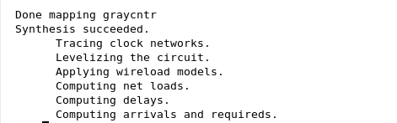
时序综合 Verilog -> RTL
TCL脚本：
  描述源文件（.V），电气特征库文件（.lib），顶层模块，时钟和延时约束等。
流程：
  使用 “rc –f cmd.tcl”执行脚本；
  结束后会显示 Synthesis succeeded.

Slide 4
文件准备
上一步生成
Xxxx(design).v 网表
Xxxx(design).sdc 约束
XXXX(design).io IO位置，可用geneio工具生成。
拷贝Share/data目录下的
Tech.lef Rh018.Lef
Rh018.Lib
xxxx.Captable
Gds.map

Slide 5
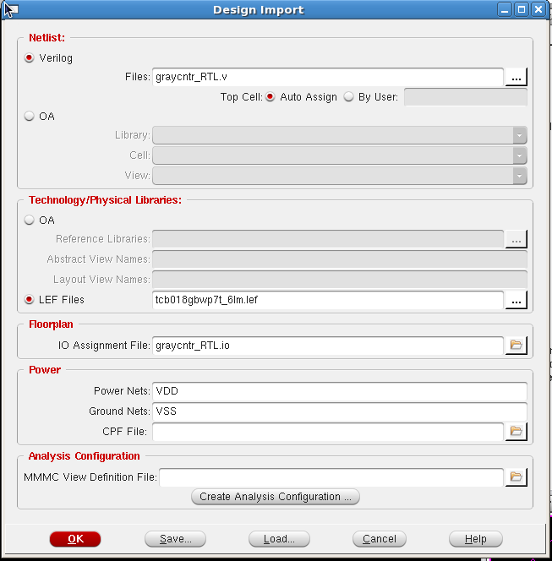
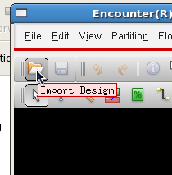
RTL -> GDSII
在命令行输入 encounter 进入；
导入刚才生成的RTL代码；
其中还需要标准单元库的LEF文件；
定义电源和地的线名。
最后点击Create Analysis Configuration 配置MMMC
或者直接导入之前的MMMC view

Slide 6
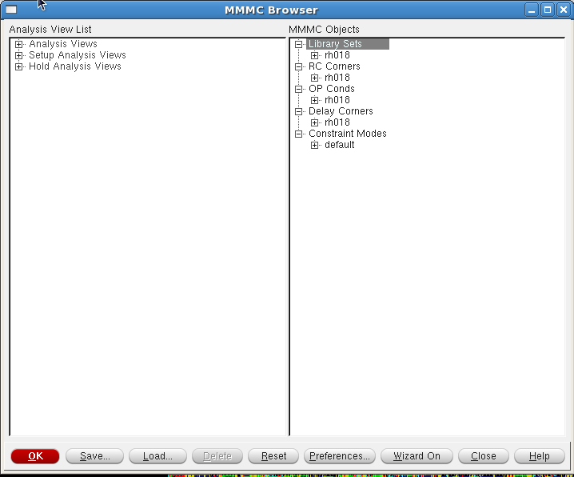
MMMC config
2.依次双击
添加右侧的配置
1.依次双击
添加文件，名称任意

Slide 7
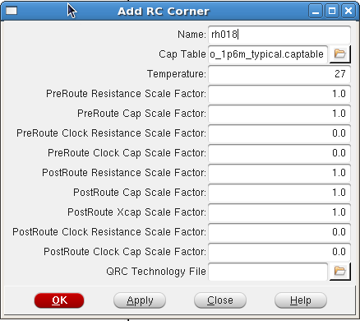
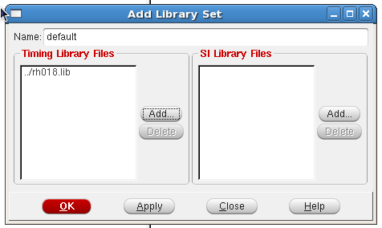
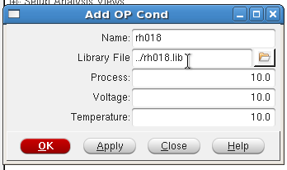
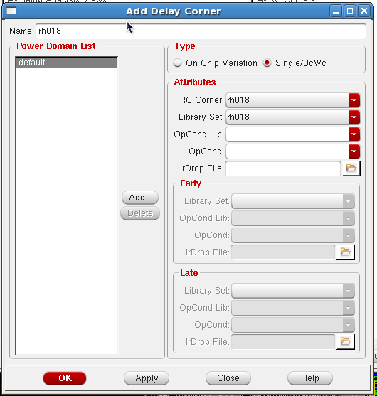
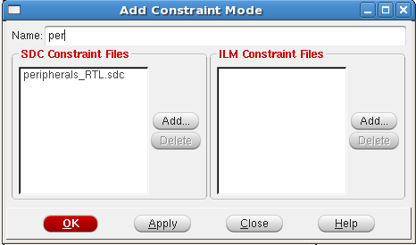
MMMC

Slide 8
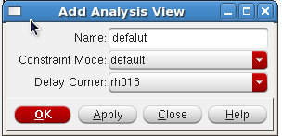
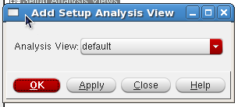
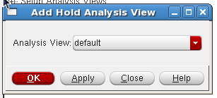
MMMC

Slide 9
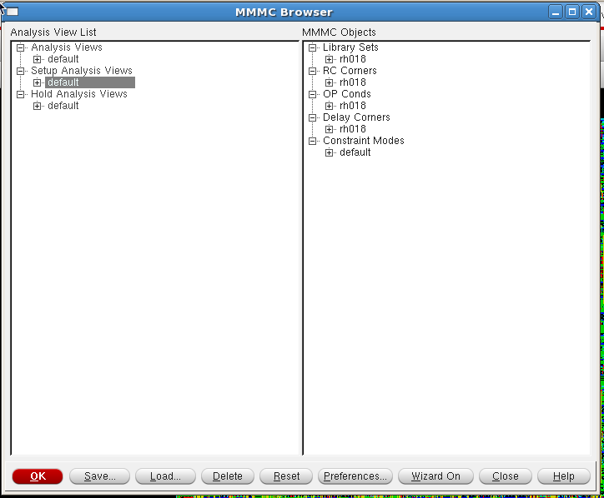
MMMC
每个项目都有一个配置
先保存，下次直接选
2
1

Slide 10
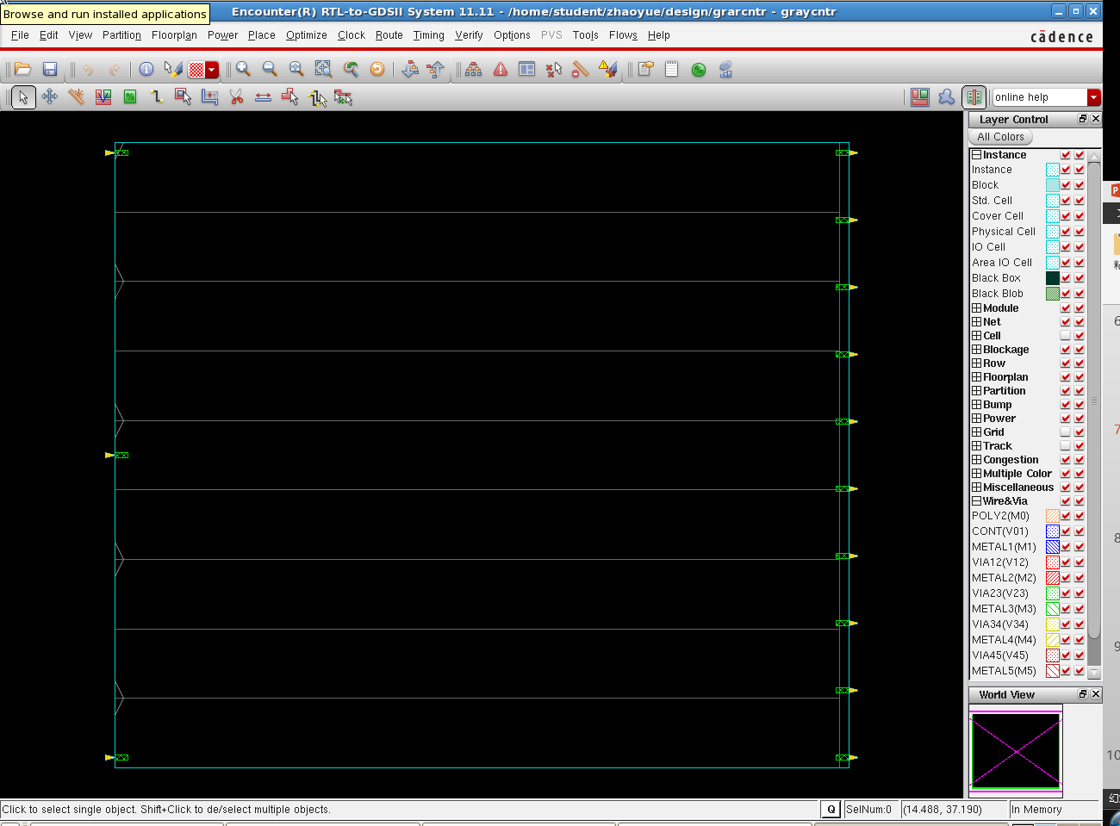

Slide 11
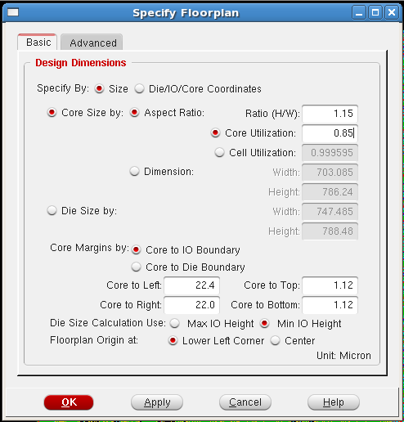
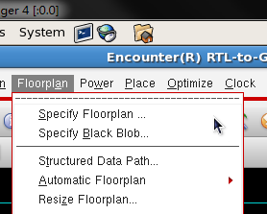
Floorplan
宽长比：建议 0.2~5
利用率：复杂电路0.85
一般电路0.90
简单电路0.95
边界：
左右 电源线x2 +
2.24
上下 建议 1.12

Slide 12
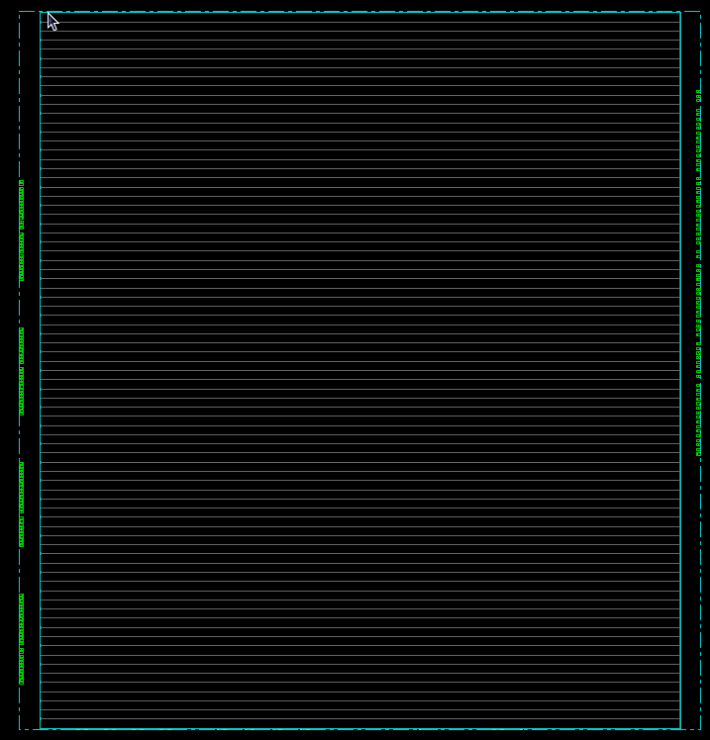

Slide 13
Power 计算
根据RC的 Power_report中的功耗估算整体功耗
例如：MCU部分Power report功耗为55mW
增加余量到两倍左右，设计为100mW
按照1.8V供电，电流约为60mA,也就是总共电源线为60u，
如果每条线10u，则六条电源线，两侧各一条，中间四条
MCU版图面积约1200u x 800 u
则布置电源stripe每240u一组。
一般stripe的间距在200~300u比较合适。
较为细长的模块可以使用400u左右间距的stripe

Slide 14
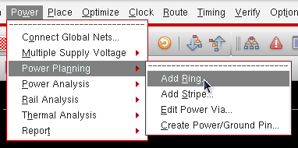
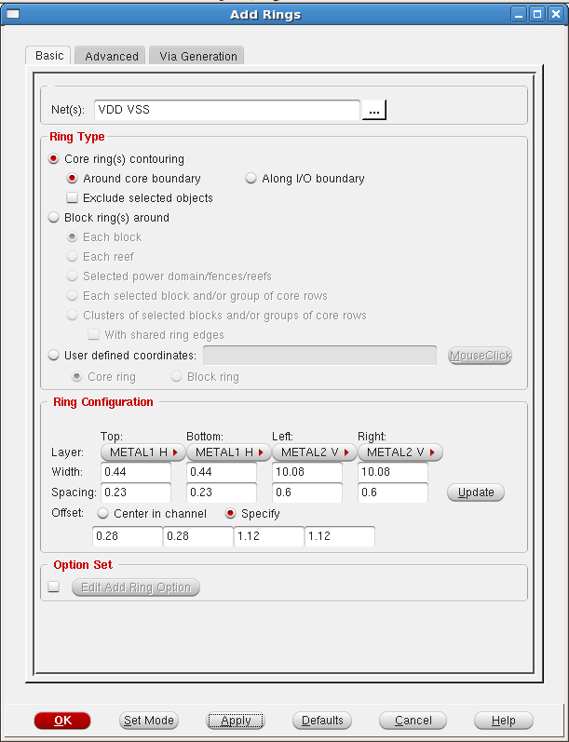
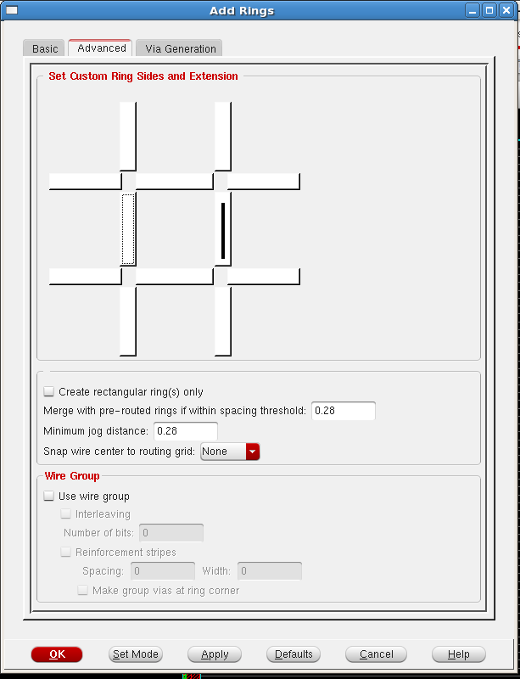
Power
默认顺序先放置右侧

Slide 15
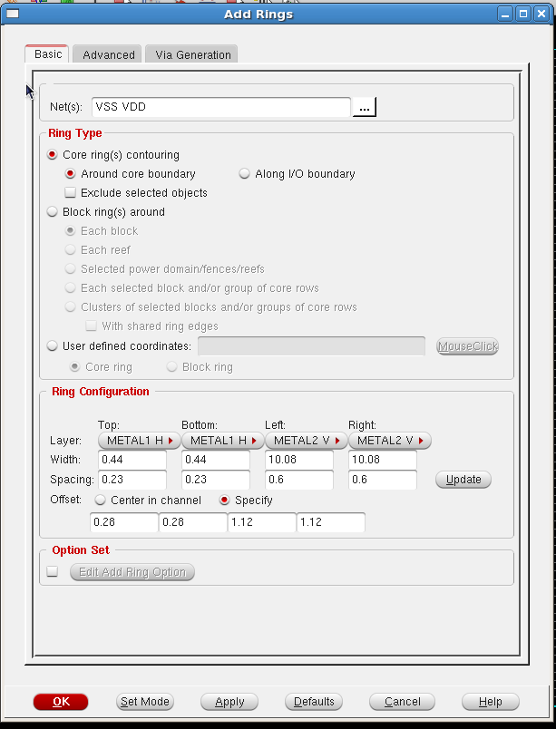
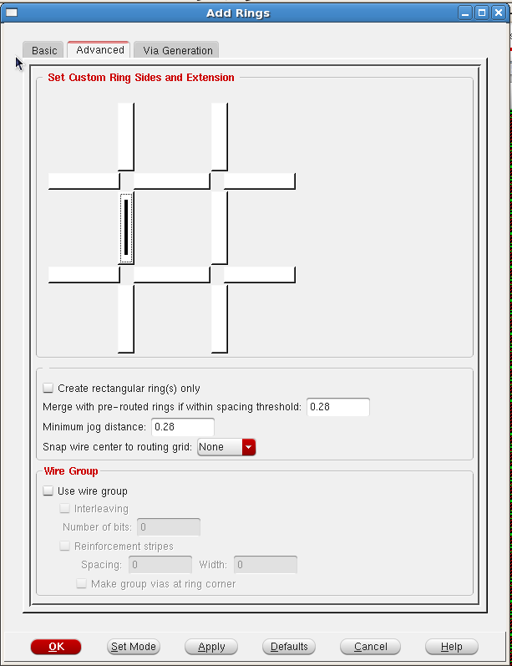
power
手动修改顺序，放置左侧

Slide 16
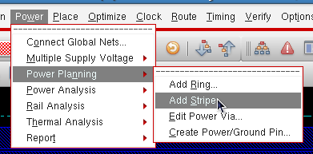
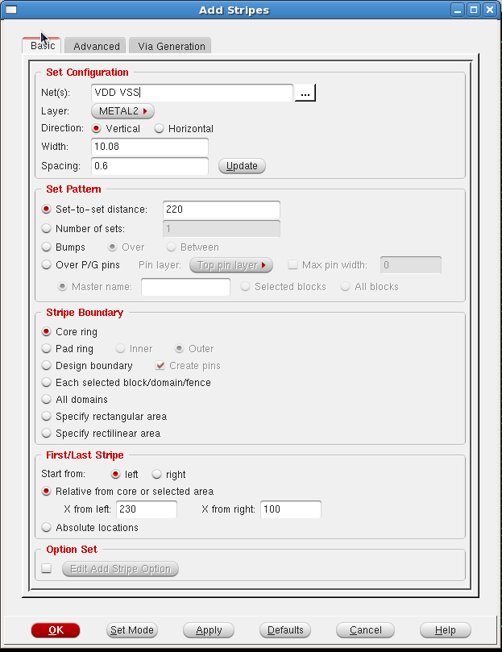
Power Stripe
根据自己的计算结果调整
可以先Apply，然后撤销
反复尝试
X from right不要填0 ，建议填
½ space 不然可能跟边框的
电源线重合

Slide 17
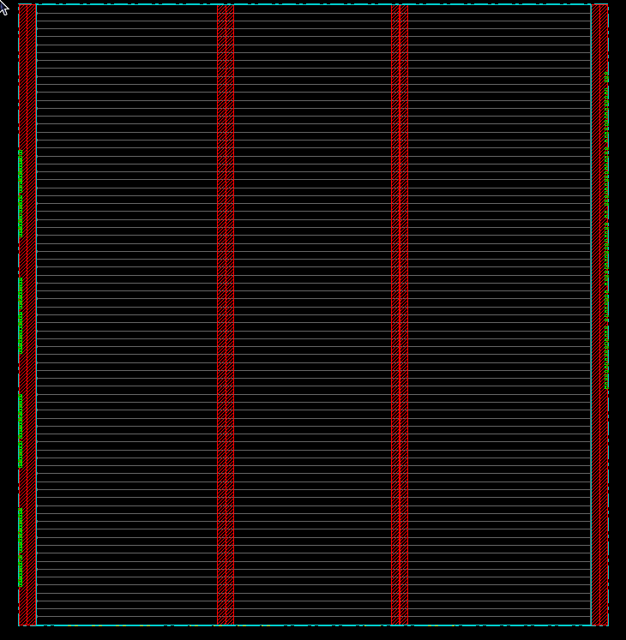
power
如果IO位置不对，可以重新
File->Load->I/OFile

Slide 18

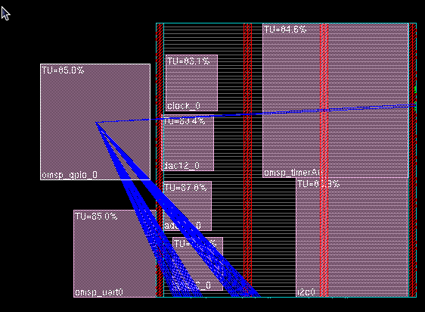
Pre-Place
如果有多个模块，可以通过切换到Floor Plan View 拖动模块的位置来指导布局
但是Encounter不会严格按照框来布局，只是参考。

Slide 19
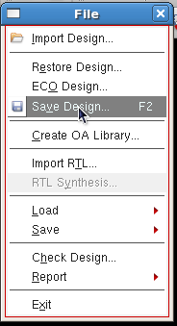
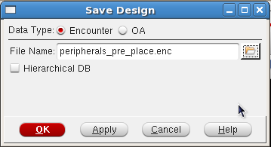
Save
File->Save Design… 可以保存工作状态，
使用Restore Design 可以恢复工作状态。
建议大家在以下节点保存状态：
完成Power和Pre-place执行Place之前 pre-plcae
Place之后，post-place
CTS（时钟树）之后 post-CTS
布线之后 post-route
整个完成之后 final

Slide 20
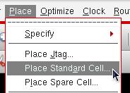
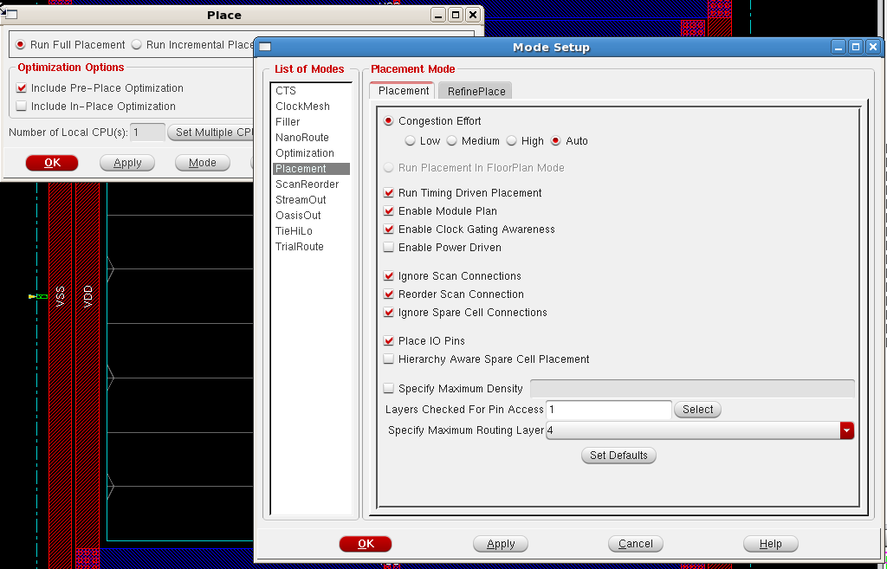
Place

Slide 21
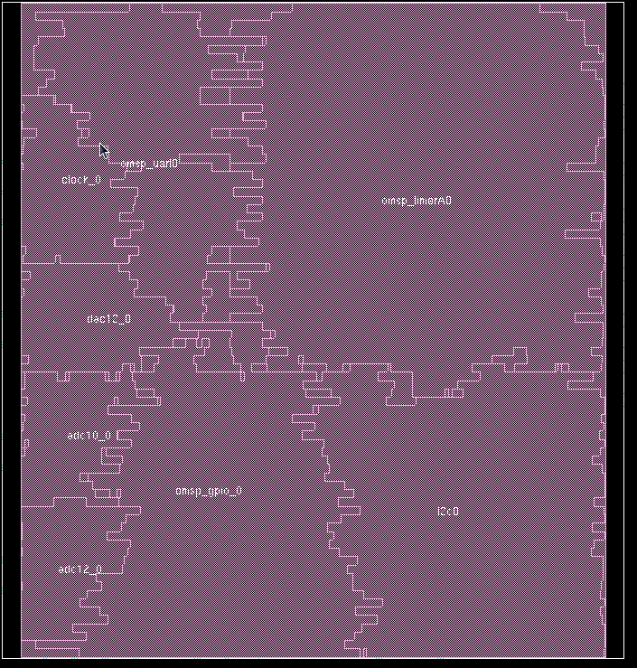
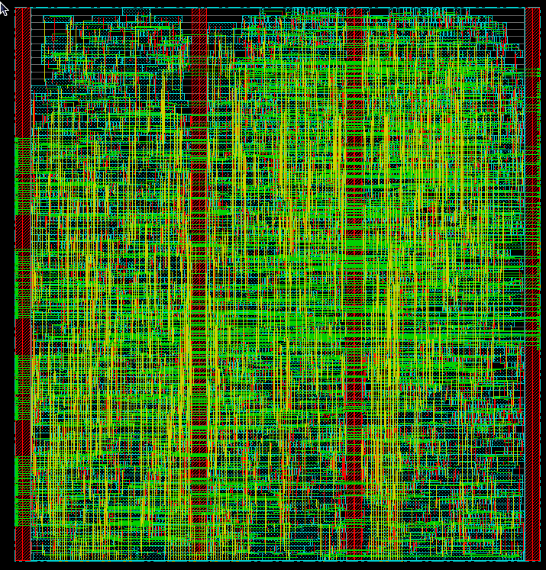
Place

Slide 22
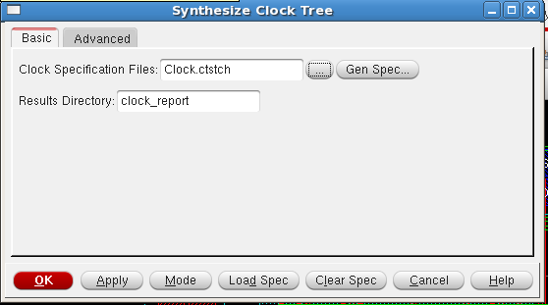
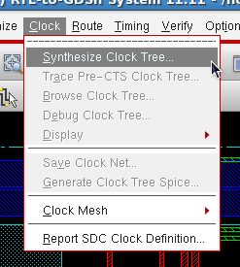
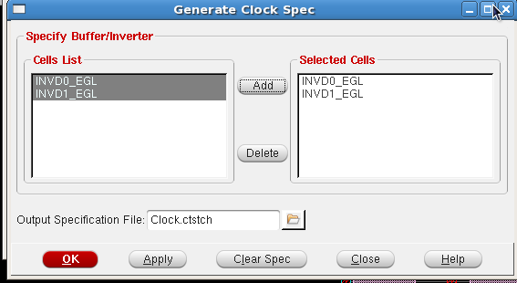
Clock

Slide 23
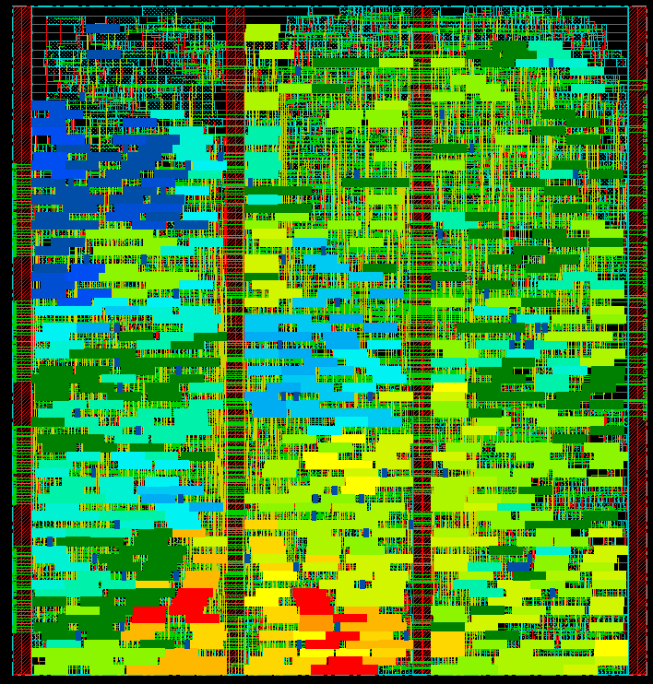
打印Clock Skew情况

Slide 24
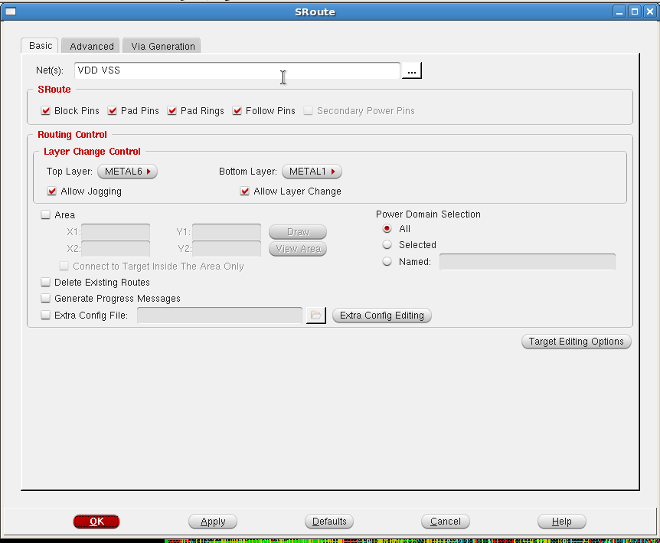
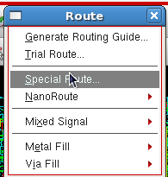
SRoute

Slide 25
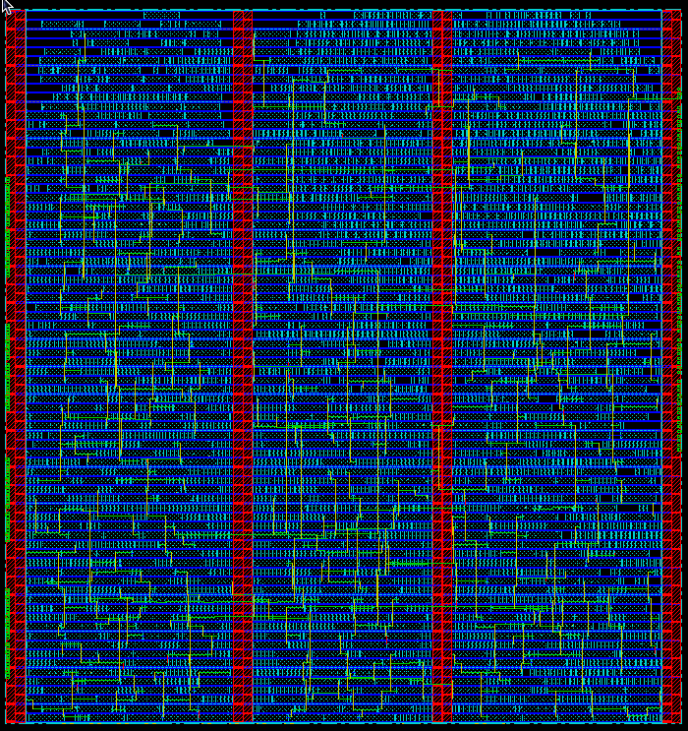

Slide 26
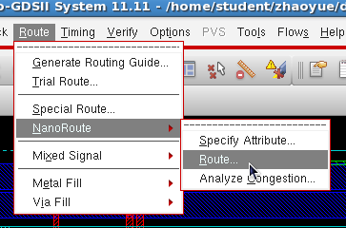
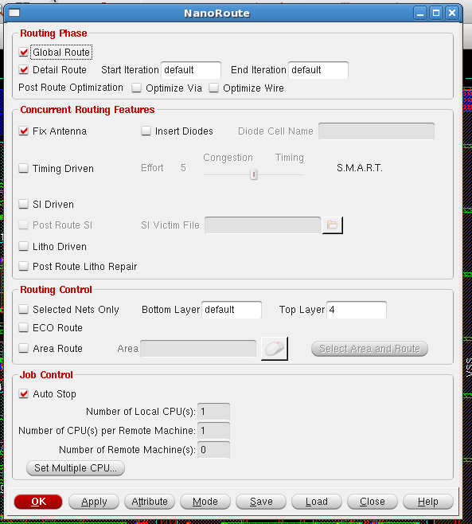
Route

Slide 27
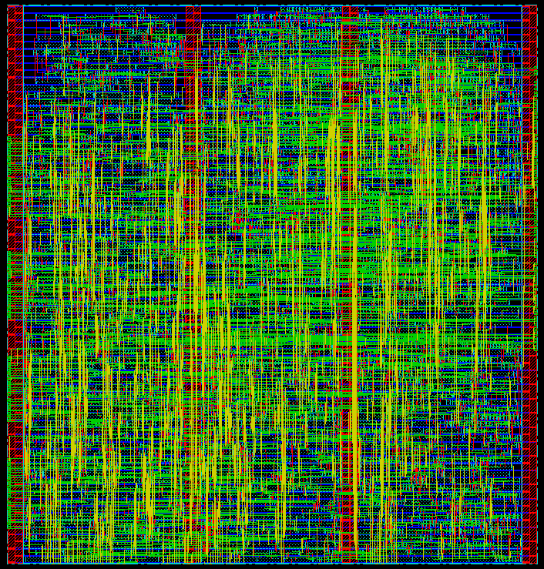
Route

Slide 28
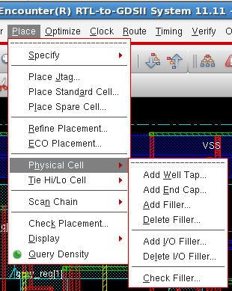
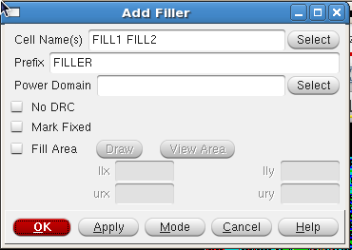
Fill

Slide 29
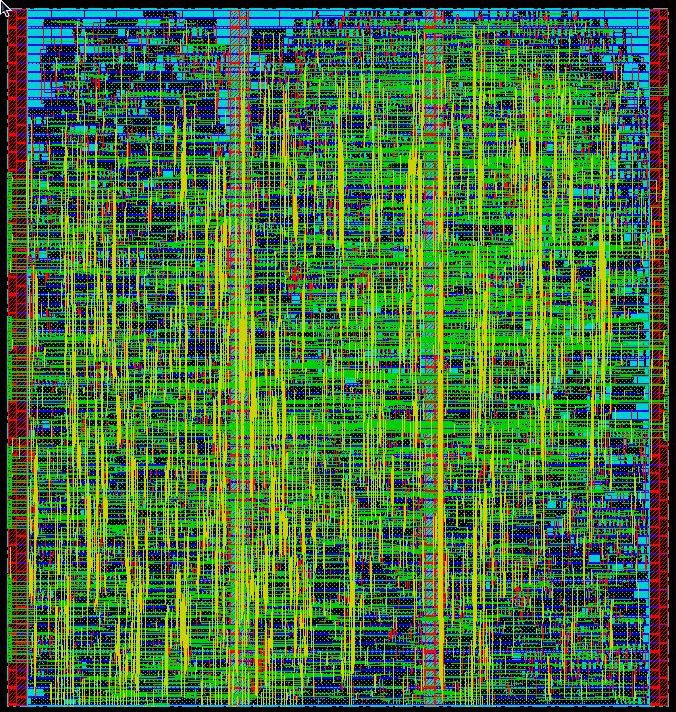
Fill

Slide 30
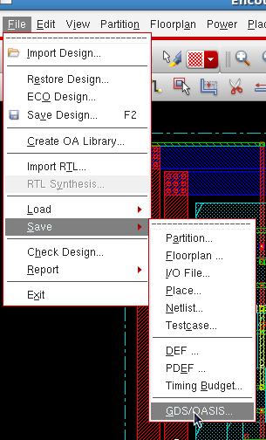
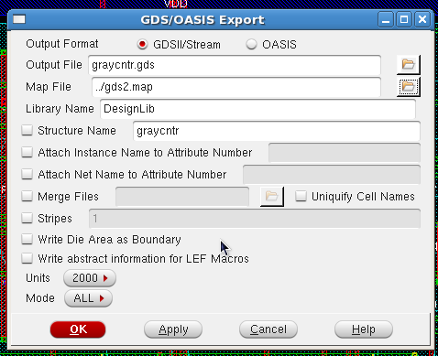
Export

Slide 31
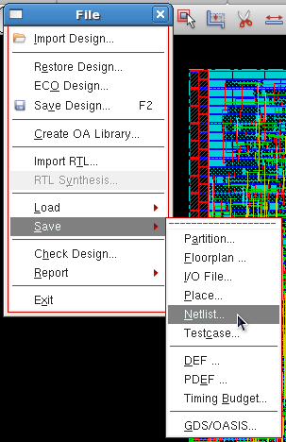
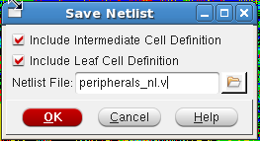
Netlist for LVS
保存为Verilog 后，在目录输入
cds61
v2lvs –v <design netlist>.v –lsp rh018.spi -o <design netlist>.spi

Slide 32
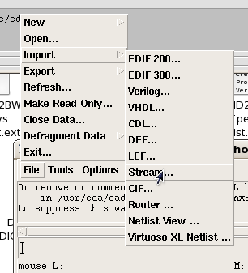

Import & DRC

Slide 33

Import

Slide 34

手动加上VDD VSS

Slide 35


替换矩形
7
8
1
2
3
4
5
6
将PIN的金属层
M？ pn 替换为M？ dw

Slide 36


All finish
Enjoy it.

Slide 37
Trouble shooting
1.Import时先选tech.lef 然后是rh018.lef
2.LVS时使用 SPI文件作为源，并且不从原理图导出
3.LVS可能出现某些端口没有连到VDD或VSS，需要手动连接。

